Slide 1
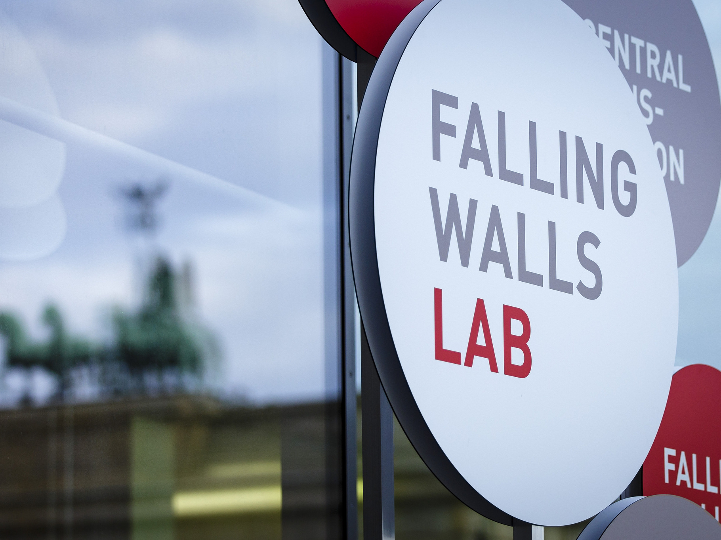
Содержание
Что такое FW Lab?
Концепция
Организаторы
Партнеры
Статистика 2018
Финал в Берлине 2018
Региональный этап в Петербурге 2018
Региональный этап в Петербурге 2019

Slide 2
Что такое FW Lab?
Представьте на конкурсе Вашу идею и выиграйте поездку в Берлин.
Ваш уникальный проект, 3 минуты времени, 1 день.
«Falling Walls Lab» - это международный форум для молодого поколения молодых и креативных изобретателей, это возможность представить миру самые невероятные инновации. Цель - поддержать выдающиеся идеи и дать возможность перспективным молодым ученым и предпринимателям из самых разных уголков мира и сфер деятельности установить контакт друг с другом. Участники получают уникальную возможность представить свой научный или бизнес-проект, свою идею или инициативу на суд высокопрофессионального жюри, в которое входят эксперты из сферы науки и бизнеса, а также на суд своих коллег и широкой общественности. На каждое выступление дается три минуты.

Slide 3
Концепция
Каждый год научным организациям предоставляется возможность провести свой собственный этап «Falling Walls Lab», чтобы продемонстрировать качество и многообразие научной работы и ту увлеченность, с которой молодые исследователи того или иного региона ей занимаются.
Победители региональных этапов отправляются 8 ноября на финал конкурса в Берлин. 100 финалистов представляют свои проекты и решения для глобальных вызовов современности на суд высококомпетентного жюри. Все финалисты получают приглашение на конференцию «Falling Walls», где собираются те, кто определяет судьбы мира, - выдающиеся ученые, экономисты и политики.
Трое победителей финального этапа получают титул «Falling Walls Young Innovator of the Year» и денежную премию, а также возможность еще раз заявить о себе и представить свою идею на большой сцене перед участниками конференции «Falling Walls Conference».

Slide 4
Организаторы
«Falling Walls Foundation» - некоммерческая организация, расположенная в Берлине, организатор международной научной конференции «Falling Walls Conference», проводимой ежегодно в день падения Берлинской стены. На конференции около 20 ведущих ученых со всего мира делают 15-минутные доклады о перспективных исследованиях в области естественных и гуманитарных наук, экономики и технологий, представляя научному сообществу инновации и важнейшие изобретения последнего времени. Кроме того, «Falling Walls Foundation» координирует работу «Berlin Science Week», которая проходит с 1 по 10 ноября и собирает в Берлине ученых и представителей научных организаций из разных стран. Деятельность «Falling Walls Foundation» поддерживают Федеральное министерство образования и науки Германии, Общество им. Германа фон Гельмгольца, Фонд Роберта Боша, Сенат Берлина и множество других научных организаций, фондов и предприятий.

Slide 5
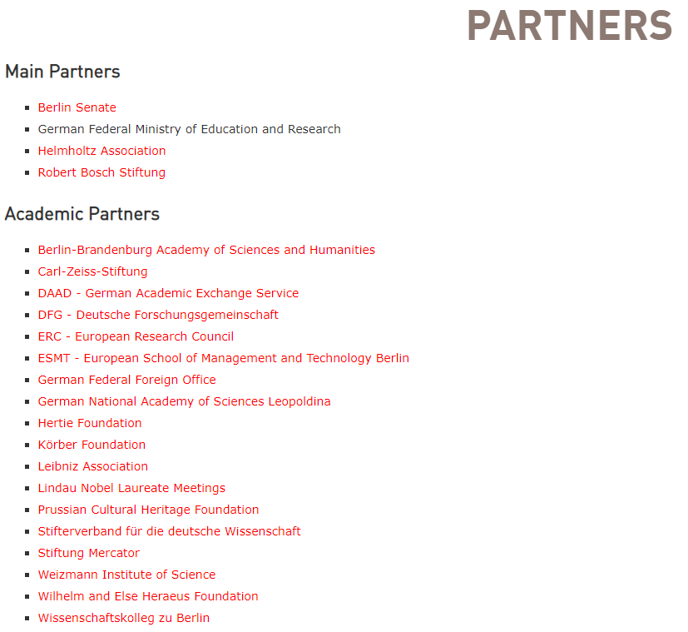
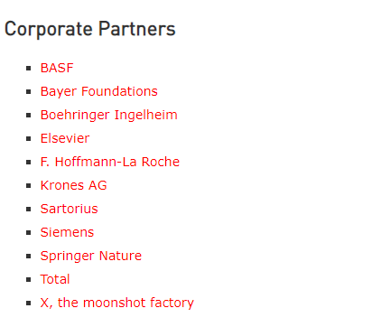
Партнеры

Slide 6
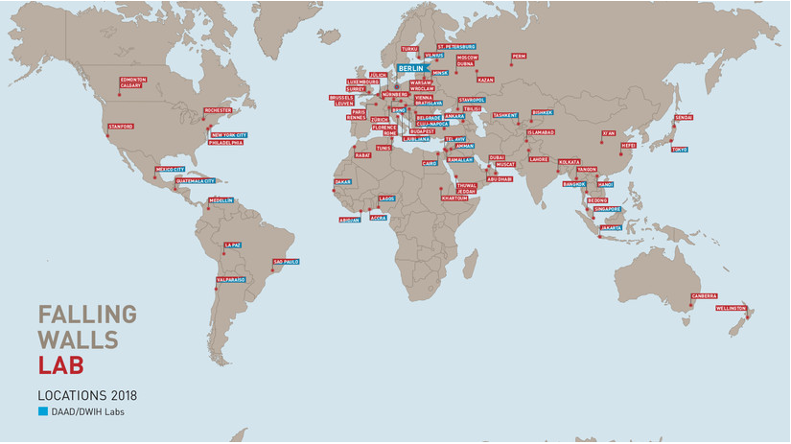
Участники 2018

Slide 7
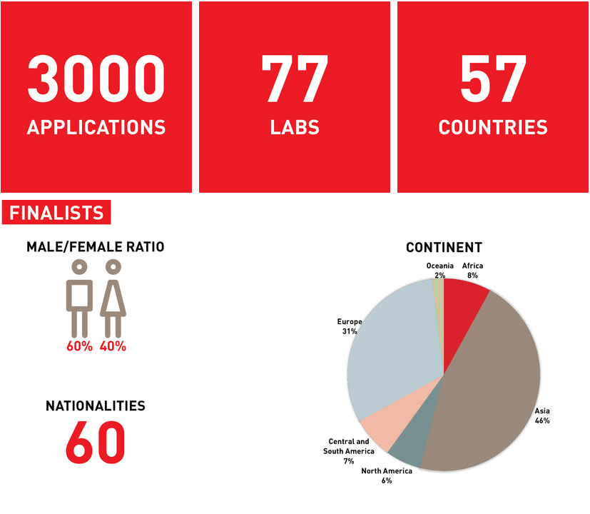
Статистика 2018

Slide 8
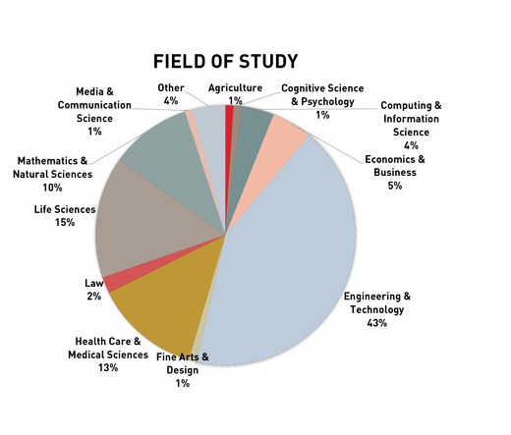
Статистика 2018

Slide 9
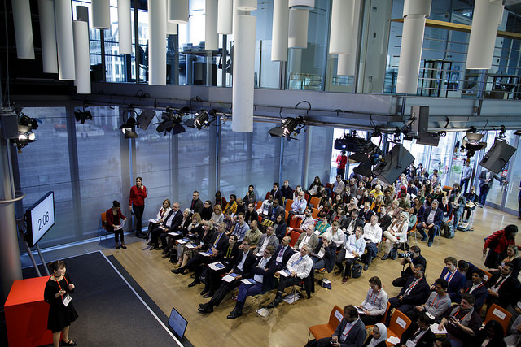
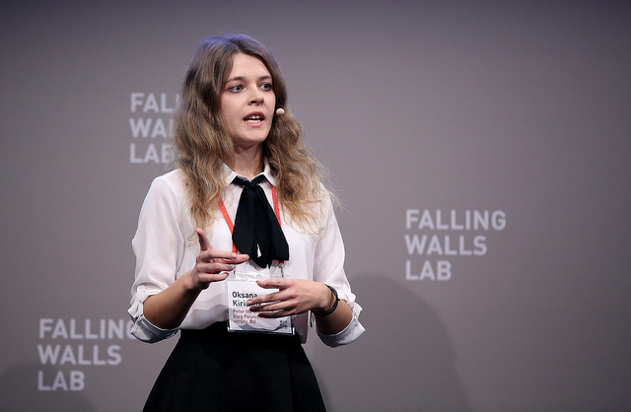
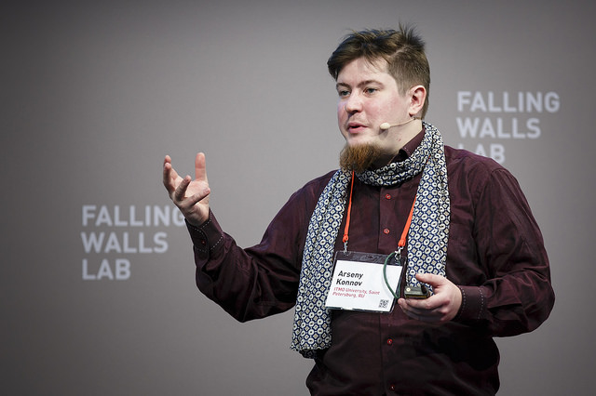

Финал в Берлине 2018
Оксана Киричук, Санкт-Петербургский политехнический университет Петра Великого (СПбПУ)
Highlights Falling Walls Lab 2018 in Berlin
Арсений Коннов, Университет ИТМО, Санкт-Петербург

Slide 10
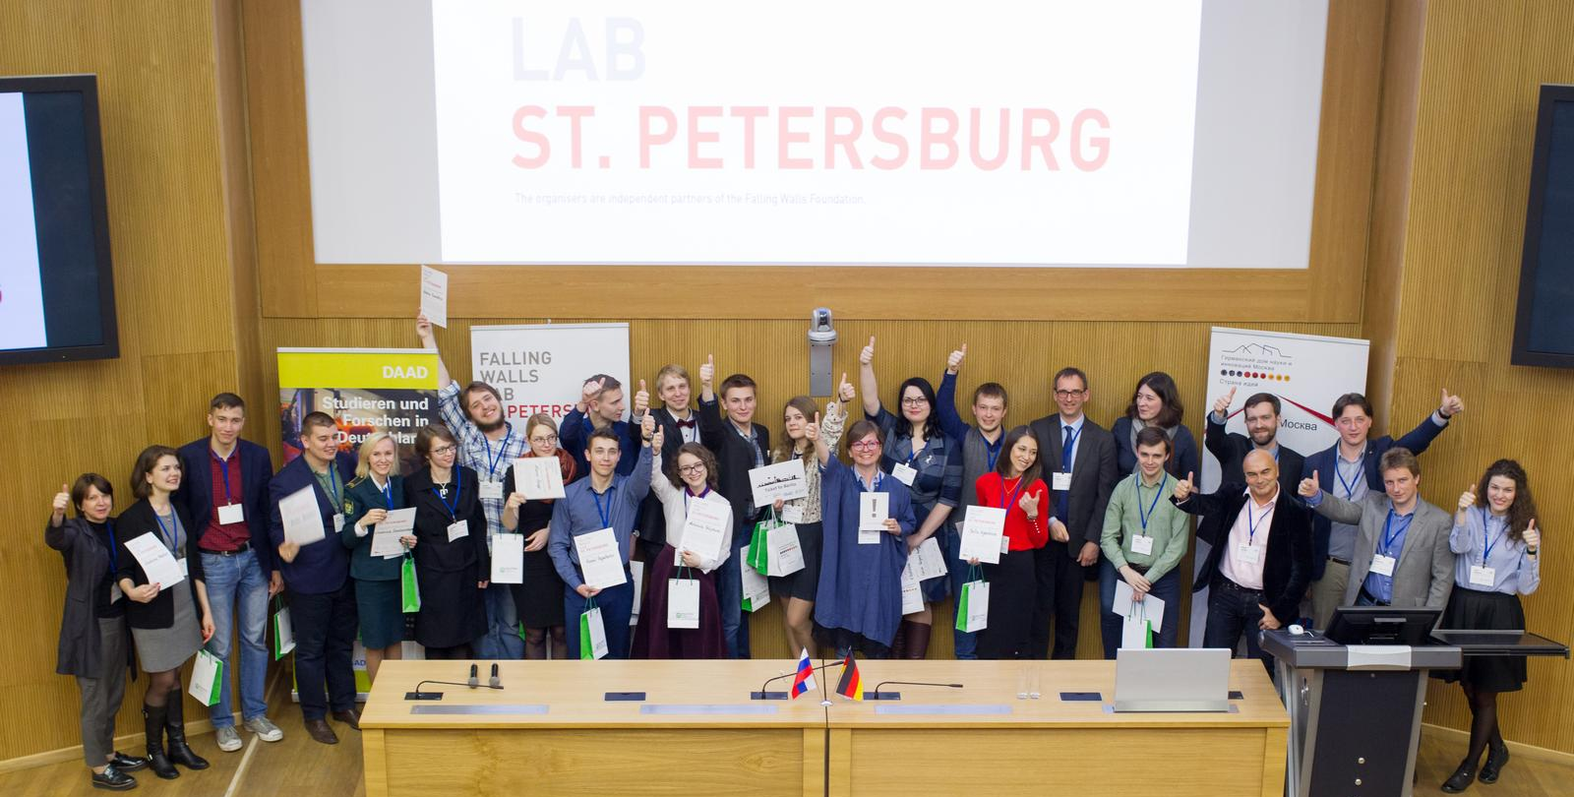
Региональный этап в Петербурге 20.04.2018

Slide 11
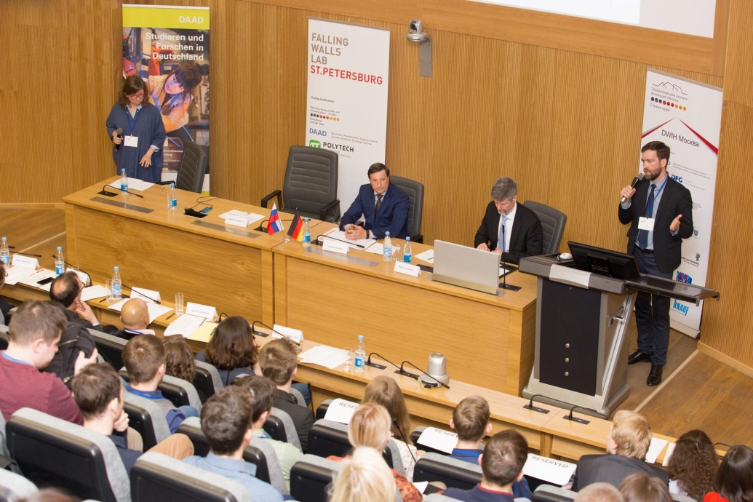
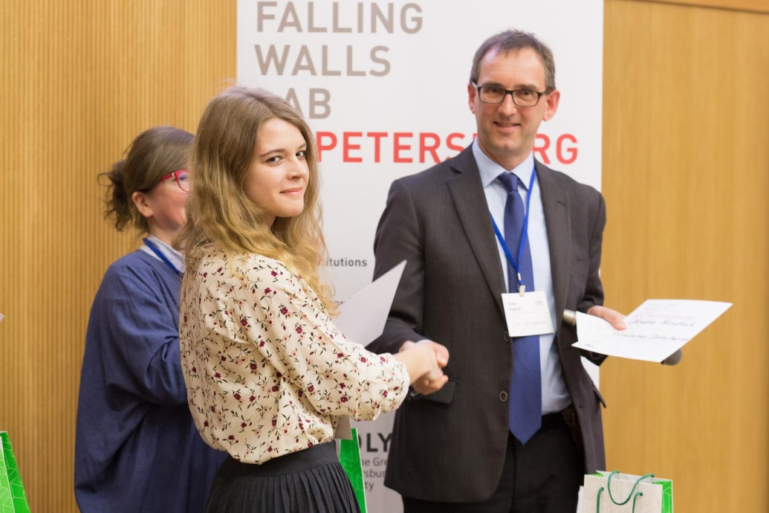
Региональный этап в Петербурге 20.04.2018
40 заявок из 10 вузов
22 участника из 9 вузов
Международное жюри из представителей взов, науки и экономики
Организаторы:
Германский дом науки и инноваций в Москве (DWIH), Информационный центр Германской службы академических обменов (DAAD) в СПб,
Санкт-Петербургский политехнический университет Петра Великого (СПбПУ)

Slide 12

Региональный этап 2019
06.04.2019
в «Social Club»
Прием заявок до
03.03.2019
по ссылке
falling-walls.com/lab/apply

